Slide 1
Een soepele transitie
Eerste observaties bij invaarmeldingen

Slide 2
Hulpmiddelen bij een soepele transitie
Toezichtgesprekken
Factsheets, Q&A’s, good practices
Seminars, workshops, nieuwsberichten
Informeren
Structureren
Toezichthouderregeling
Invaarsjabloon
Partiële beoordeling
Digitale tooling
Digitaal meldingsformulier

Slide 3
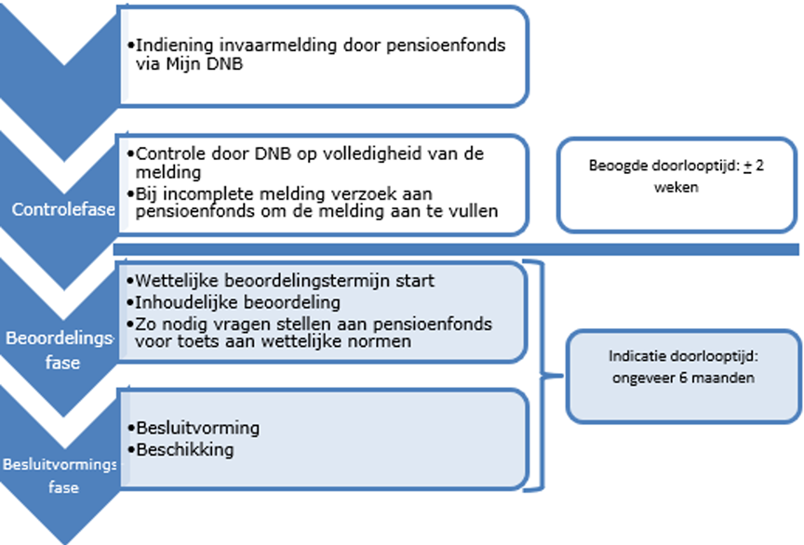
Het traject van een invaarmelding
→ Gebruik van voorschriften

Slide 4
Invaarmeldingen: feiten en cijfers
 | Partiële beoordelingen | Invaarmeldingen
Reeds ontvangen | 9 | 6
Nog verwacht in 2024 | 86 | 70
Verwacht in 2025 | 12 | 50

Slide 5
Invaarmeldingen: de leercurve in de praktijk
DNB
Aanscherpen invaarsjabloon/ invulinstructie
Onduidelijke scheidslijn controlefase/beoordelingsfase
Fondsen
Richt proces in voor kwaliteitsborging invaarmelding en invaarsjabloon
Stel invaarsjabloon centraal in voorbereiding en besluitvorming

Slide 6
Titel van de dia
Q&A

